Slide 1
UF 3 : transmission orale et écrite.
DF 5 : Travaille en équipe pluri-professionnelle, gestion des risques et traitement des informations liées à l’accompagnement de la personne.
Intervenant : Céline D’halluin
2024-2025

Slide 2
Programme de la demi journée
Partage d’expérience relatif aux transmissions sur les lieux de stage.
Cadre réglementaire relatif au droit des usager, au partage d’information, à la discrétion professionnelle.
Qu’est ce qu’une information utile?
Les enjeux de la communication écrite
Outil d’aide à la rédaction
Exercice de rédaction sur le cahier de liaison en lien avec les situations de Jeannette et Frédérique.
Les enjeux de la communication orale
Les conditions nécessaire à la communication
Outil d’aide à la communication
Mise en situations (Lucas, Jeannette et Frédérique)

Slide 3



Les symboles
Contenu
Indispensable
Quand je vois ce symbole, je consulte un document annexe
Quand je vois ce symbole, je prends le temps d’intégrer les informations.
Pour aller plus loin, je peux approfondir le sujet avec cette fiche mais je peux aussi passer mon tour.
Quand je vois ce symbole, je fais un exercice pratique, seul, en binôme ou en
groupe.

Slide 4
Objectif
Repérer l’intérêt des transmissions orales et écrites
Repérer le cadre réglementaire dans lequel s’inscrit la transmission d’information : Discrétion professionnel, droit des usagers relatif à l’information, l’utilité du partage de l’information.
Mesurer l’importance du rôle de l’AES dans la transmission des informations pour l’usager et l’équipe.
S’entrainer à la prise de parole et réaliser des transmissions orales
S’exercer à la rédaction de transmissions écrites
A la fin du temps de formation, vous pourrez réaliser votre propre auto évaluation en indiquant votre niveau d’atteinte de l’objectif :
A = Atteint PA = Partiellement atteint NA = Non atteint

Slide 5
Introduction
Selon vous, qu’est ce qu’une transmission pour un AES en structure sociale, médico sociale en établissement ou à domicile?
Quel intérêt pour l’usager?
Quel intérêt pour le professionnel?
Présentation des modalités de transmissions repéré dans les lieux de stage.
Y a-t-il une méthode particulière qui organise le temps de transmission?
Quel support (cahier de transmission, cahier de liaison, Dossier Unique Informatisé…)
Quel type d’information est transmise?
Qui sont les destinataires de l’information ou les participants au temps de transmission?

Slide 6
Qu’est ce qu’une transmission?
Selon le dictionnaire le Robert, la définition de transmission prend différentes formes. Nous retiendrons ici la notion de transmission d’une information, d’un message. Notion en lien avec le domaine de la communication.
Action, fait de transmettre : La transmission d'un bien. Transmission des pouvoirs., Transmission héréditaire de la propriété. Biologie Transmission des caractères. (hérédité), Le fait de transmettre une maladie (contagion).
Action de faire connaître. La transmission d'un message, d'un ordre (communication). Transmission de pensée : coïncidence entre les pensées de deux personnes.
Les transmissions : Ensemble des moyens destinés à transmettre les informations (renseignements, troupes). Communication.
Dans le secteur social, médico social et sanitaire, les transmissions peuvent être réalisées de manière écrite ou orale.

Slide 7
Le droit des usagers relatif aux informations, l’article L311-3 du Code de l’action Sociale et des Familles. Un article essentiel!
Contenu
Indispensable
Article L311-3 du code l’action Sociale et des familles (CASFModifié par Ordonnance n° 2020-232 du 11 mars 2020 - art. 37
L'exercice des droits et libertés individuels est garanti à toute personne prise en charge par des établissements et services sociaux et médico-sociaux. Dans le respect des dispositions législatives et réglementaires en vigueur, lui sont assurés :
1° Le respect de sa dignité, de son intégrité, de sa vie privée, de son intimité, de sa sécurité et de son droit à aller et venir librement ;
2° Sous réserve des pouvoirs reconnus à l'autorité judiciaire et des nécessités liées à la protection des mineurs en danger et des majeurs protégés, le libre choix entre les prestations adaptées qui lui sont offertes soit dans le cadre d'un service à son domicile, soit dans le cadre d'une admission au sein d'un établissement spécialisé ;
3° Une prise en charge et un accompagnement individualisé de qualité favorisant son développement, son autonomie et son insertion, adaptés à son âge et à ses besoins, respectant son consentement éclairé qui doit systématiquement être recherché lorsque la personne est apte à exprimer sa volonté et à participer à la décision. A défaut, le consentement de son représentant légal s'il s'agit d'un mineur ou, s'il s'agit d'un majeur faisant l'objet d'une mesure de protection juridique avec représentation relative à la personne, de la personne chargée de cette mesure, qui tient compte de l'avis de la personne protégée, doit être recherché ;
4° La confidentialité des informations la concernant ;
5° L'accès à toute information ou document relatif à sa prise en charge, sauf dispositions législatives contraires ;
6° Une information sur ses droits fondamentaux et les protections particulières légales et contractuelles dont elle bénéficie, ainsi que sur les voies de recours à sa disposition ;
7° La participation directe de la personne prise en charge à la conception et à la mise en œuvre du projet d'accueil et d'accompagnement qui la concerne. Cette personne bénéficie de l'aide de son représentant légal, s'il s'agit d'un mineur ou, s'il s'agit d'un majeur faisant l'objet d'une mesure de protection juridique à la personne qui n'est pas apte à exprimer sa volonté, de la personne chargée de cette mesure, qui tient compte de son avis.

Slide 8
Le partage d’information à caractère secret
Contenu
Indispensable
Décret sur l’échange et le partage d'informations entre les professionnels de santé et autres professionnels des champs social et médico-social.
« Art. R. 1110-1.-Les professionnels participant à la prise en charge d'une même personne peuvent, en application de l'article L. 1110-4, échanger ou partager des informations relatives à la personne prise en charge dans la double limite : 1° Des seules informations strictement nécessaires à la coordination ou à la continuité des soins, à la prévention, ou au suivi médico-social et social de ladite personne ; 2° Du périmètre de leurs missions. »
Les professionnels veilleront donc à ne partager que les informations utiles et nécessaires pour améliorer le situation des personnes accompagnées.

Slide 9
L’obligation de discrétion
Contenu
Indispensable
L’obligation de discrétion porte sur les faits, les informations et les documents dont les professionnels ont connaissance à l’occasion de l’exercice de leurs fonctions. Elle est inscrite dans l’article L.311-3 du code de l’action sociale et des familles.
Les principes de l’obligation de discrétion :
Veiller à tous propos (oral ou écrit)qui pourrait porter atteinte à l’image, à la dignité, à la réputation, à l’honneur, à la tranquillité ou à la sécurité de la personne accompagnée.
Ne conserver que les informations utiles et nécessaires pour la mission à accomplir.
Sécuriser l’accès aux informations (écrits ou fichiers informatisés)
Informer la personne au sujet des informations conservées et des informations partagées, lui permettre d’y accéder, de les modifier, de les supprimer.

Slide 10
Quelle information est il utile de partager?
Cette question peut sembler simple, cependant elle a tendance à se complexifier dans certaines situations. Voici une liste de questions simples qui vous permettront d’évaluer l’utilité ou la nécessité de transmettre une information dans toutes les situations.
Y a t’il un risque pour la personne si je ne communique pas cette information?
Y a t’il une perte de qualité dans l’accompagnement proposé si je ne communique pas cette information?
Y a t’il un intérêt, un avantage ou une amélioration possible de l’accompagnement si je transmet cette information?
Si la réponse est oui, à l’une de ces questions alors il est nécessaire de transmettre l’information.

Slide 11
Les transmissions écrites
Contenu
Indispensable
Les transmissions écrites peuvent se définir comme les écrits du quotidien. Elles sont essentielles pour organiser le quotidien, travailler en équipe et ajuster les accompagnements en temps réel.
Il existe différents supports
de transmission de l’information au sein des ESMS (Etablissements Sociaux et Médico Sociaux).
Cahier de liaison ou de transmission
Dossier Unique Informatisé
Carnets de bords
Cahier de nuit
Cahier de jour
Cahier des intervenants à domicile
Cahier de transmissions familles…

Slide 12
Les enjeux de la communication écrite.
Droits
Garantir le respect des droits des personnes accompagnées
Communication
Faciliter la communication entre les professionnels
Qualité
Démontrer la qualité des prestations rendues

Slide 13
Les enjeux des écrits professionnels
Pour la personne accompagnée
Les écrits permettent la continuité et donc la cohérence et la pertinence de leur accompagnements.
Les écrits permettent aux personnes de disposer de leurs droits. Entre autre, le droit d’accès aux informations les concernant.
Les enjeux pour les professionnels et les établissements
Assurer la continuité, la cohérence et la pertinence des accompagnements.
Disposer d’une mémoire individuelle et collective
Justifier les actions menées
Justifier les moyens alloués
Faciliter la communication interne et externe.

Slide 14
Outils aide à la rédaction
Préparer son écrit | A compléter en amont de la rédaction d’un écrit (guide pour le brouillon)
Pourquoi j’écris?
A qui j’écris?
Quel est le support le plus adapté?
Qui valide mon écrit?
Quelle est la place de la personne accompagnée dans l’élaboration de l’écrit?
Quelles sont les informations utiles?
Dans quel ordre vais-je rédiger les informations?
Comment vais-je présenter les éléments (tableau, schéma, texte…)?
Important :
Tous les écrits doivent être signés par leur auteur.
Il est nécessaire d’y adjoindre la fonction de la personne afin que le lecteur puisse situer de quel point de vue est rédigé le document.

Slide 15
Le cahier de liaison ou de transmission : Etude de situations
Exemple situation 1
Exemple situation 2
Dans un cahier de liaison , on peut lire :
« Le 20 mars.
Madame F, belle fille de Madame J, viendra la chercher demain. Elle est invitée à l’anniversaire de son petit fils. Elle souhaite mettre sa robe rouge avant de partir. Nous avons acheté le cadeau cet après midi. Il est sur la table dans sa chambre.
Mireille, AES »
Dans un cahier de liaison, on peut lire :
« Y en a marre de votre manque de communication qui empêche de faire un travail correcte »
Quelle analyse faites vous de ces transmissions ?
Exemple de situation 3
Transmission d’un modèle de cahier de liaison extrait de « Les écrits professionnels en pratique »* de Bruno Laprie et Brice Minana. p55

Slide 16
Le cahier de liaison ou cahier de transmission
Certains éléments sont indispensables à la transmission d’information. (Exemple simplifié ci-dessous). D’autres éléments peuvent compléter le support en fonction des besoins de l’établissement, du service. (Le niveau d’importance de l’information, cahier avec page du jour, liste des résidents présents…).
A l’aide de la fiche entrainement transmise, vous complétez le cahier de liaison avec les informations concernant les situation (1 et 2) de Jeannette et Frédérique.
Date | Qui écrit? Emetteur | Pour qui? Destinataire | Contenu | Signature | Info retour Fait?

Slide 17
Les transmissions peuvent être orales ou écrites
Contenu
Indispensable
Avantage de l’oral sur l’écrit
Inconvénient de l’oral sur l’écrit
Valorisant
Simple
Subjectif
Rapide
Risque de perte d’information, oublis,
Risque de déformation de l’information, d’approximation
Risque de limitation de la coopération
La transmission orale est interpersonnelle, il n’y a donc qu’une seule personne informée et non le groupe.
Important :
Il est recommandé d’associer une communication écrite à la transmission orale pour limiter les risques de perte d’information.

Slide 18
Les enjeux de la communication orale dans une organisation
Motivation
Sentiment d’appartenance des professionnels
Cohésion
Confiance entre les professionnels et les personnes accompagnées
Qualité
Complémentarité des professionnels pour favoriser la qualité de l’accompagnement

Slide 19
Les conditions nécessaires à une bonne communication
Sincérité, bienveillance, non jugement
- Avoir confiance en soi et en les autres, pour que l’expression puisse se faire.
- Se sentir écouté et écouter l’autre.
- Autoriser l’expression sans jugement de valeur
Emotion, distanciation, éléments factuels
- Etre capable d’exprimer ses émotions
- Différencier les perceptions, les émotions et les éléments facteurs
-Restituer des éléments concrets pour se comprendre
Sens, adaptation, humanité
- Partager le sens des pensées, des analyses
- Considérer l’autre
- S’ajuster et être cohérent
Film Hippocrate (minute 24 à 28,54 puis minute 53) à visionner.
Découverte de Me Richard hospitalisée.

Slide 20
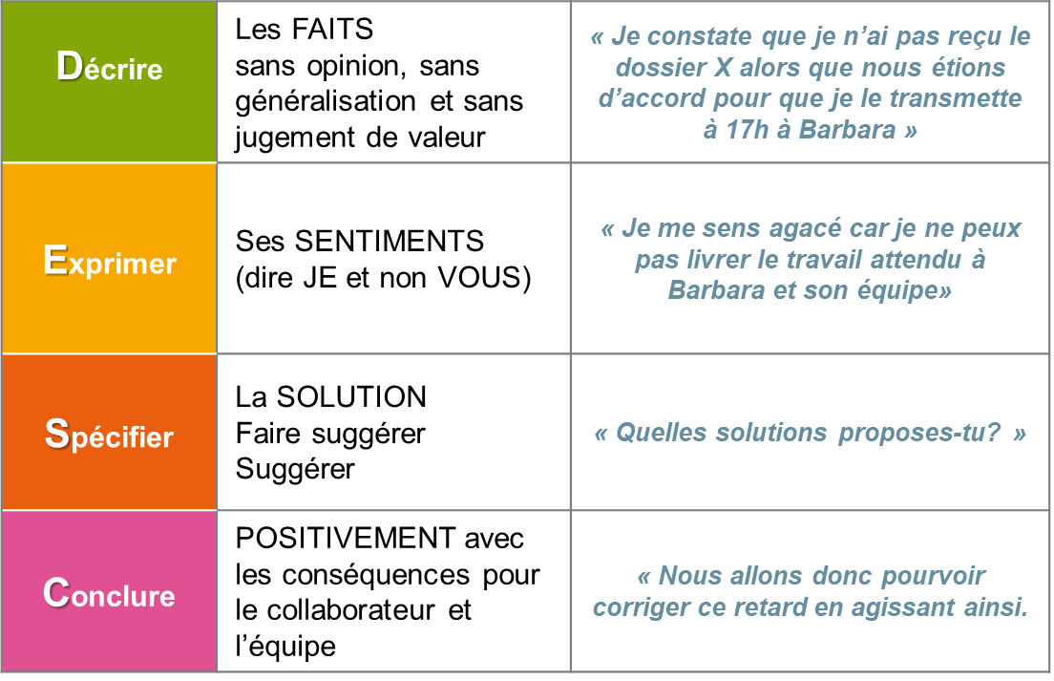
Outil :Technique de communication pour favoriser une communication efficace.
La communication a une influence considérable dans la qualité du travail d’équipe et par incidence sur l’accompagnement des personnes.
Voici une technique simple
pour amorcer une communication efficace.

Slide 21
Cas pratiques
Frédérique, 52 ans, accueillie en foyer de vie, vous dit que ses parents lui manquent et se mets à pleurer. Ses parents sont décédés en 2019 et Frédérique pleure encore régulièrement. C’est la 2eme fois cette semaine.
Que faites vous ? Comment transmettez vous l’information ?
Lucas, 9 ans, accueilli en IME, a refusé d’aller au rendez vous avec l’orthophoniste qui l’accompagne pour le langage oral et la communication. Il a crié et s’est prostré dans un coin de la pièce, refusant de bouger. C’est vous qui travaillez tous les jeudi, jour de ses rendez vous avec la psychologue et l’orthophoniste. Vous constatez que c’est le 3eme jeudi de suite que ça arrive.
Que faites vous ? Comment transmettez vous l’information ?

Slide 22
Cas pratiques
Ce matin, en arrivant au travail, vous constatez que Jeannette, n’est ni dans sa chambre, ni au réfectoire. Vous consultez le cahier de nuit. Il n’y a aucune information concernant Jeannette et la veilleuse de nuit ne vous en a pas parlé lors des transmissions. Jeannette a toujours des problèmes de repères spacio temporels. Il lui arrive de déambuler sur les autres services.
Que faites vous? Comment transmettez vous l’information ?

Slide 23
Cas pratiques
Lucas, 9 ans accueilli en IME du lundi au vendredi, revient de son week end en famille accompagné par son père, Monsieur M. Le père informe que le week end prochain, alors que Lucas doit être en famille d’accueil, il est invité à fêter l’anniversaire de sa grand-mère (80 ans). Monsieur M demande donc si c’est possible exceptionnellement et attend un retour d’information dans la semaine. Lucas exprime qu’il a envie d’y être d’autant que son frère, qui est également en famille d’accueil un week end sur deux sera présent à la fête.
Vous êtes AES sur le groupe depuis 1998. Vous savez que le Conseil Départemental gère les familles d’accueil. Que faites vous?
Transmission orale?
Transmission écrite?
Vous devez également contacter la famille pour donner la réponse concernant l’anniversaire.
En binôme, vous simulez le ou les appels téléphoniques

Slide 24

Pour aller plus loin… La transmission ciblée dans la démarche de soin.
Vidéo de 26 minutes récapitulative.
La démarche de transmission dans le cadre de la démarche de soin est très organisé.
Le secteur médico social tend a formaliser la transmission des informations dans ce sens.
Il est donc intéressant de connaitre le sens de l’évolution attendu en terme de communication des informations.

Slide 25
Cadre réglementaire : Pour aller plus loin…
Article L311-3 du code l’action Sociale et des familles (CASF)
https://www.legifrance.gouv.fr/codes/article_lc/LEGIARTI000041721294
Décret n° 2013-1090 du 2 décembre 2013 relatif à la transmission d'informations entre les professionnels participant à la prise en charge sanitaire, médico-sociale et sociale des personnes âgées en risque de perte d'autonomie https://www.legifrance.gouv.fr/loda/id/JORFTEXT000028266782
Décret sur l’échange et le partage d'informations entre les professionnels de santé et autres professionnels des champs social et médico social. .Article R.1110-1 relatif au partage d’information à caractère secret
Décret n° 2016-994 du 20 juillet 2016 relatif aux conditions d'échange et de partage d'informations entre professionnels de santé et autres professionnels des champs social et médico-social et à l'accès aux informations de santé à caractère personnel

Slide 26
Bilan de l’après midi….
Echange :
sur les questionnements éventuels
Retour sur les objectifs du temps de travail
le contenu transmis
le lien avec la pratique…
….
Je vous remercie pour votre implication !

